Slide 1

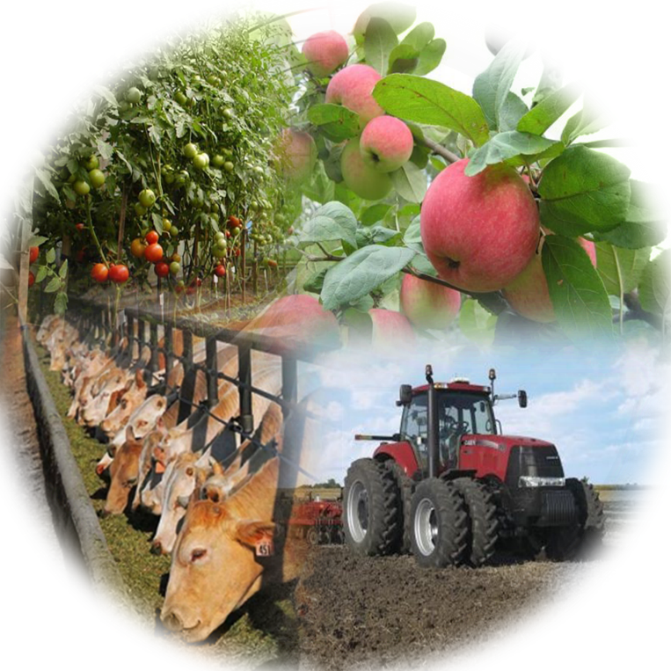
ОСНОВНЫЕ НАПРАВЛЕНИЯ СОВЕРШЕНСТВОВАНИЯ СЕЛЬСКОХОЗЯЙСТВЕННОГО СТРАХОВАНИЯ
Главный менеджер департамента развития
страховых услуг ГАСК «Узагросугурта» (АО)
Р. Т. Хидралиев

Slide 2
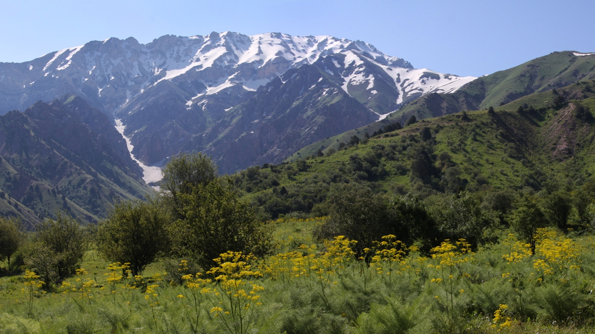
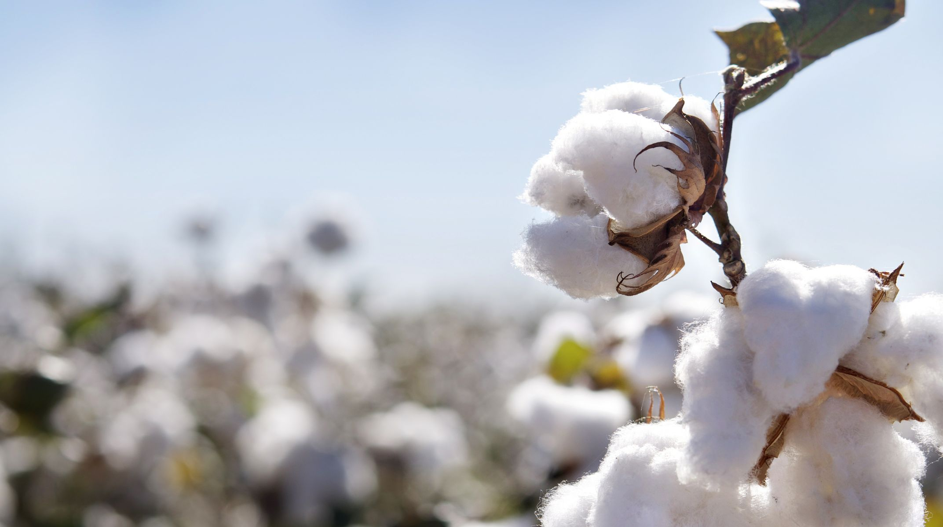
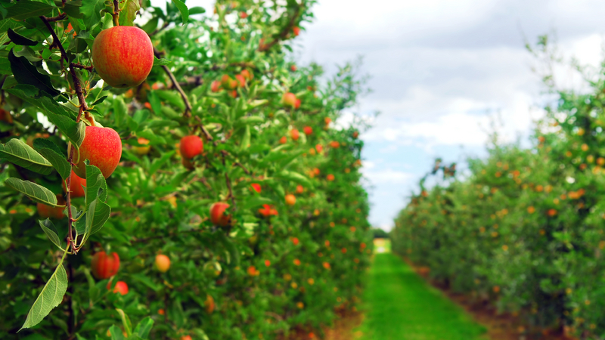
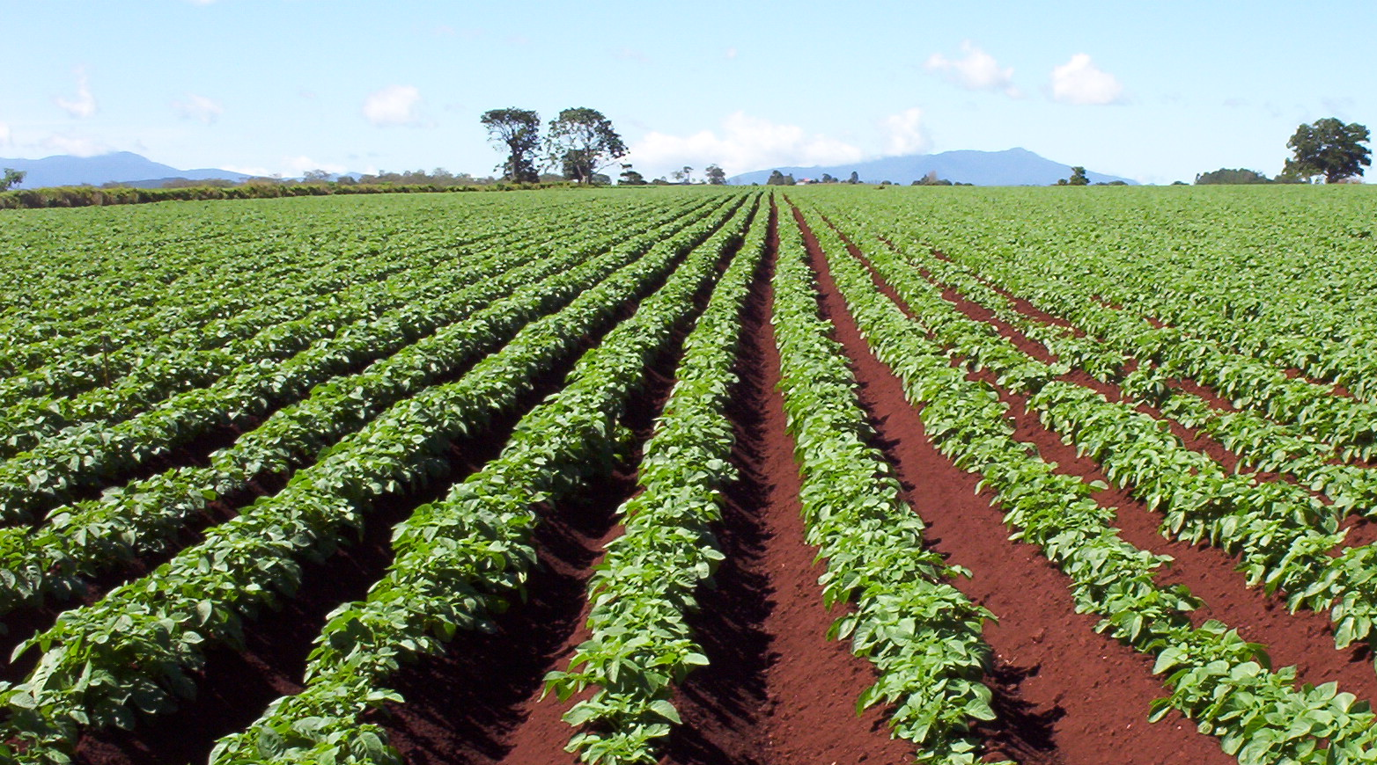
Узбекистан находится в зоне рискованного земледелия. Из-за недостаточности естественных водоемов и осадков основная часть сельскохозяйственного производства сильно зависит от поддержания искусственных ирригационных систем орошения сельскохозяйственных земель

Slide 3
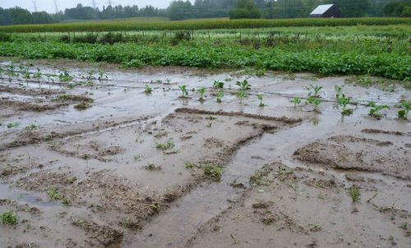
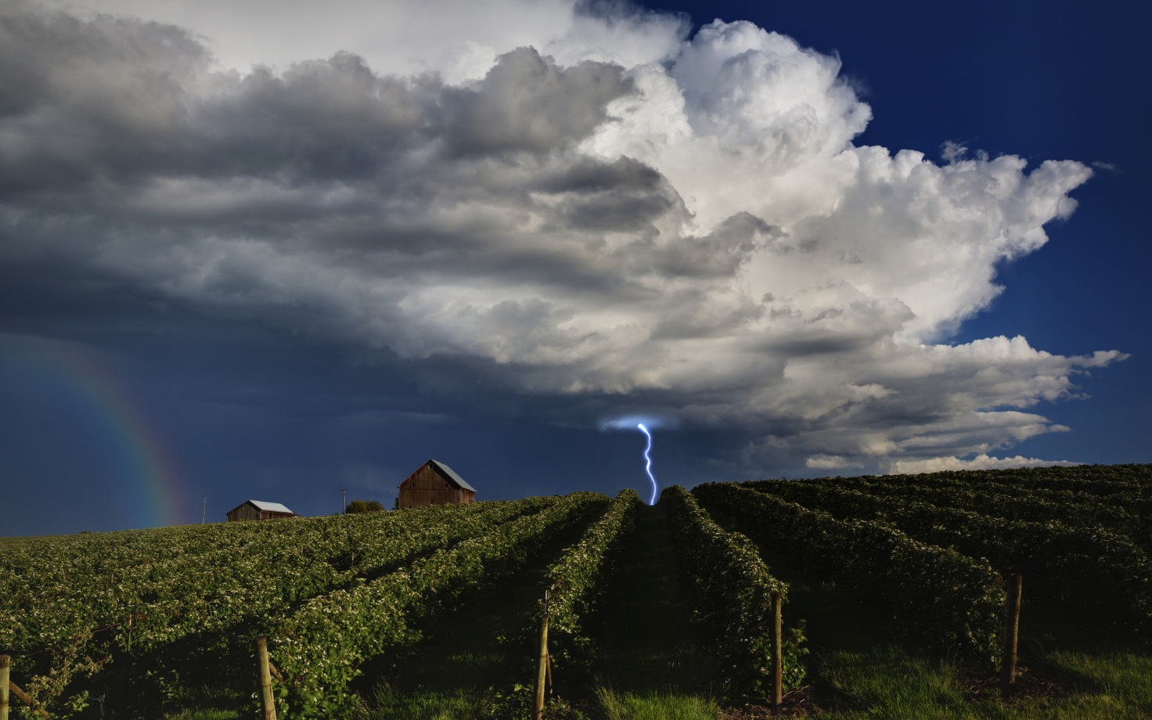
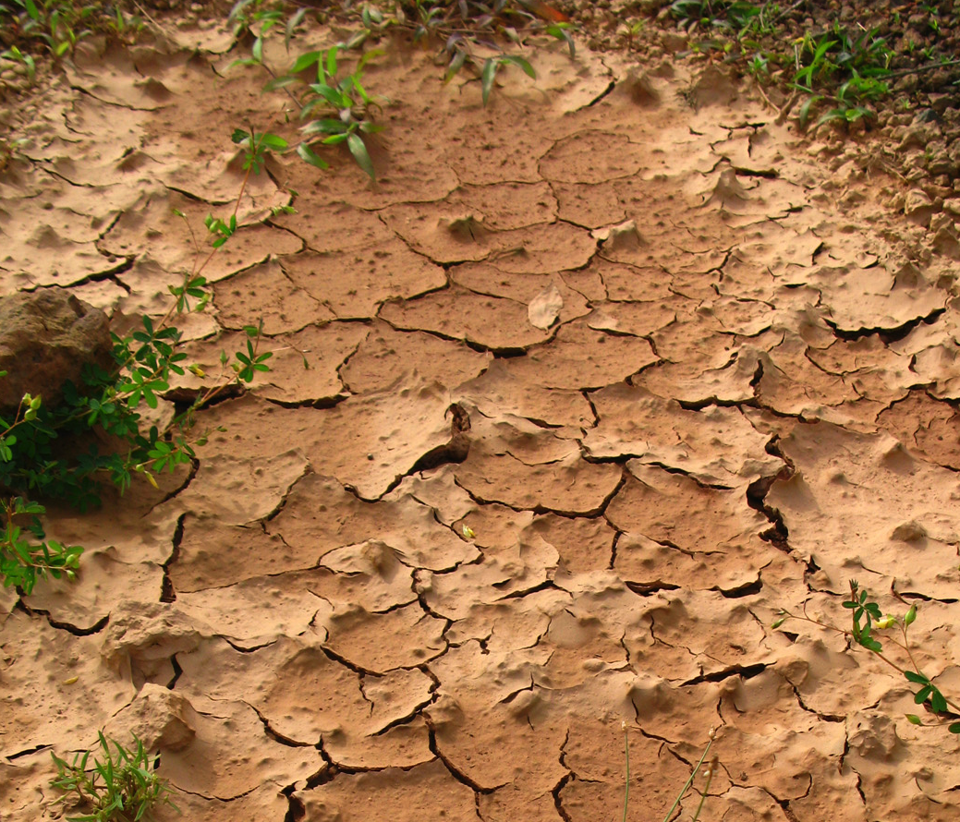
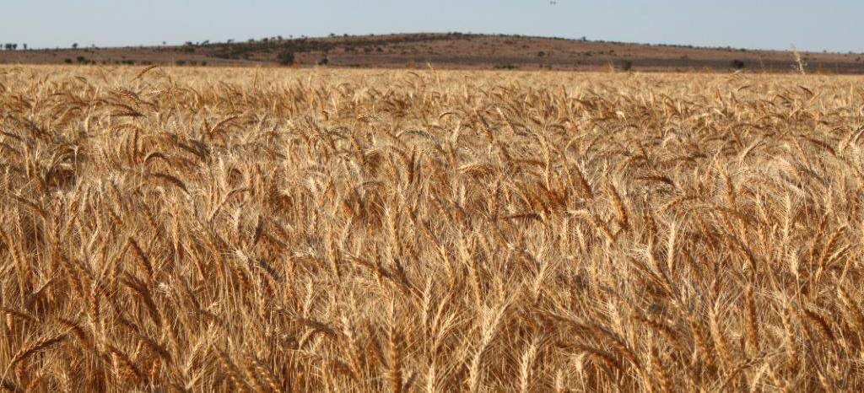
Ущербы, причиняемые сельскому хозяйству от стихийных бедствий, значительно снижают устойчивость сектора и отрицательно сказываются на его развитии.

Slide 4
СРАВНИТЕЛЬНАЯ ТАБЛИЦА ПРАКТИКИ СЕЛЬСКОХОЗЯЙСТВЕННОГО СТРАХОВАНИЯ В СТРАНАХ ЕС

Slide 5
СРАВНИТЕЛЬНАЯ ТАБЛИЦА ПРАКТИКИ СЕЛЬСКОХОЗЯЙСТВЕННОГО СТРАХОВАНИЯ ЗА РУБЕЖОМ

Slide 6
СРАВНИТЕЛЬНАЯ ТАБЛИЦА ПРАКТИКИ СЕЛЬСКОХОЗЯЙСТВЕННОГО СТРАХОВАНИЯ В СТРАНАХ СНГ

Slide 7
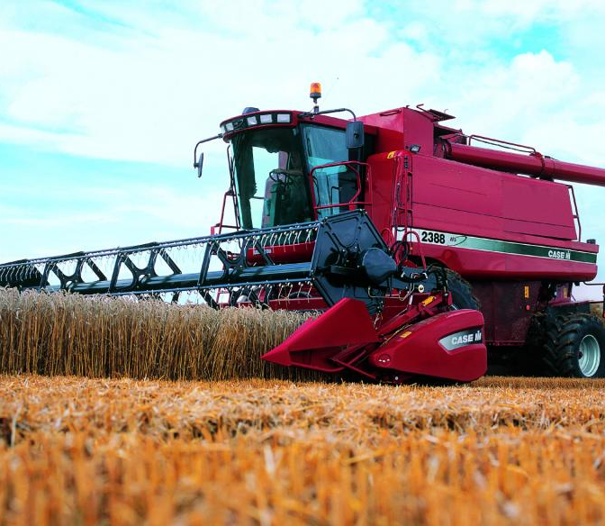
Необходимость страхования сельского хозяйства
Главная цель страхования сельскохозяйственных рисков - это частично или полностью компенсировать сельскохозяйственному производителю потерю урожая или скота, которая возможна из-за неблагоприятных естественных явлений, таких как засуха, град, ураган, эпидемия и т.п.

Slide 8
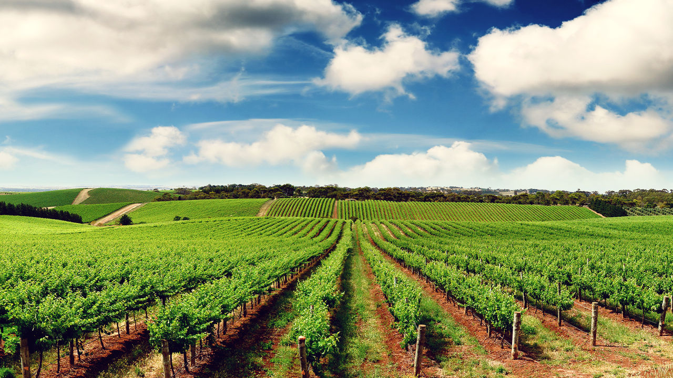
ОСОБЕННОСТИ АГРАРНЫХ РИСКОВ
Риски разделены на две:
Локальные риски
Системные риски
ОСОБЕННОСТИ РИСКОВ
Высокий уровень убыточности
Неравномерность проявления во времени
Локальность
Сложность оценки рисков
Необходимость специальной подготовки персонала
Рост морального риска

Slide 9
Уровень охвата фермерских хозяйств за 2014 год (штук, %)
Количество фермерских хозяйств в 2010 – 2014 годах (штук)
(28291 ш.)
(41726 ш.)

Slide 10
Динамика страховых премий и выплат по сельхоз страхованию в 1997 – 2014 гг.
(млн. сум)
Убыточности

Slide 11
Динамика доли страховых премий и выплат по сельхоз страхованию в 1997 – 2014 гг.

Slide 12

ГОСУДАРСТВЕННАЯ ПОДДЕРЖКА СЕКТОРА АГРОСТРАХОВАНИЯ
В соответствии с Указом Президента Республики Узбекистан от 25 февраля 1997 года № УП-1713 «О создании Государственно-акционерной страховой компании «Узагросугурта»», и Постановления Кабинета Министров Республики Узбекистан от 6 марта 1997 года № 125 «О вопросах организации деятельности Государственно-акционерной страховой компании «Узагросугурта» была создана специализированная страховая компания с участием государства.
200 региональных филиалов
Свыше 40 видов добровольного страхования для сельхозтоваропроизводителей.
Основными направлениями деятельности ГАСК «Узагросугурта» (АО) определены:
обеспечение страховой защиты имущества и продукции сельскохозяйственных товаропроизводителей
изучение состоятельности сельскохозяйственных товаропроизводителей-заемщиков, представление страховых гарантий покрытия кредитов, выделяемых коммерческими банками сельскохозяйственным предприятиям для развития производства и реализации проектов в сельском хозяйстве

Slide 13
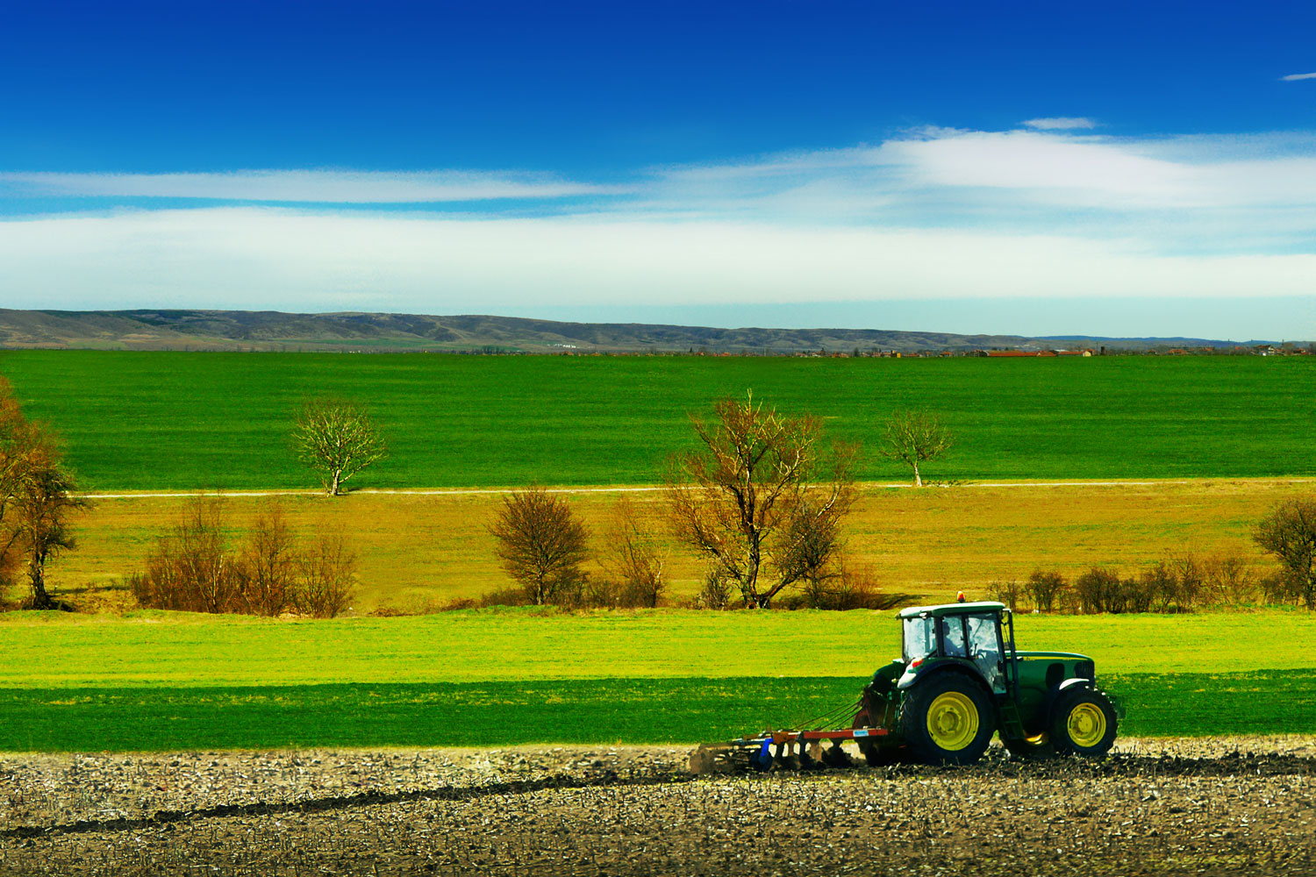
Страхование животных
Страхование урожая
Животные
Сельхоз угодий
Имущественное страхование
Страхование членов семьи и работников
Члены семьи и работники
Имущество
СЕЛЬХОЗ
ПРЕДПРИЯТИЕ
Транспорт
Кредит и залог
Страхование не возврата кредитов и заложенного имущества
Страхование транспорта
Жизни и здоровья
Ответствен-ность
Страхование от несчастных случаев
Страхование ответсвенности (работадателя)

Slide 14
Динамика страховых премий и выплат по сельхоз страхованию в 1997 – 2014 гг.
(млн. сум)
Убыточности

Slide 15
Динамика объёмов страховой премии по страхованию сельхоз рисков за 2010-2014 гг. (млн. сум)

Slide 16
Динамика объёмов страховой ответственности по страхованию сельхоз рисков за 2010 – 2014 гг. (млрд. сум)

Slide 17
Динамика объёмов страховых выплат по страхованию сельхоз рисков за 2010 – 2014 гг. (млн. сум)

Slide 18
Динамика страховых премий и выплат (млн. сум)
2010-2014 годах

Slide 19
Уровень убыточности по страхованию урожая зерноколосовых культур и хлопка-сырца в 2010 – 2014 годах (%)
Зерноколосовых культур
Хлопка – сырца

Slide 20
Доля сельскохозяйственного страхования за 2014 год (%)
Қишлоқ хўжалиги суғуртасининг жами
суғурта турларидаги улуши (%)
2014 йил

Slide 21
Динамика договоров страхования урожая зерноколосовых культур и хлопка-сырца в
2010 – 2014 годах

Slide 22
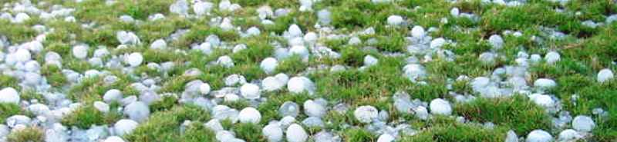
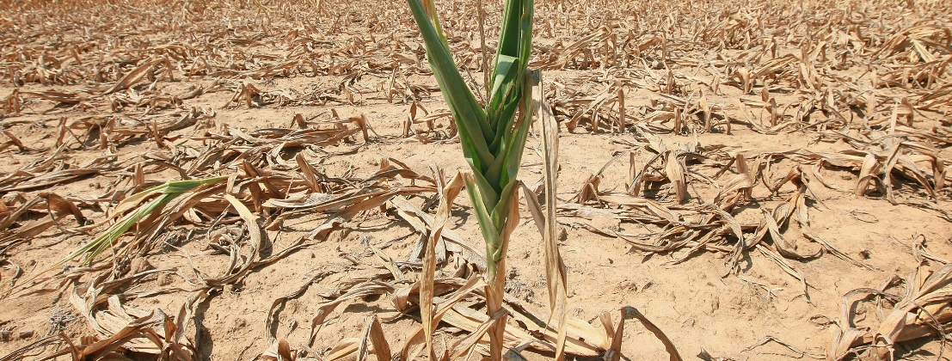
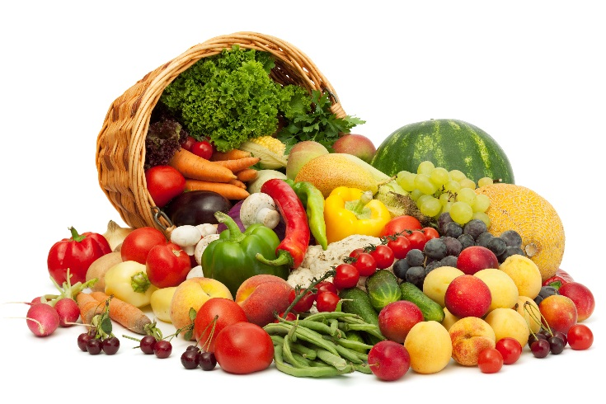
Основные виды сельскохозяйственного страхования
1. Страхование производства продукции (yield insurance). Производство продукции страхуется обычно от поименованных опасностей, таких, например, как град, которые позволяют рассчитать вероятностное распределение возможных убытков исходя из статистических данных.
2. Страхование катастрофических убытков (catastrophic losses), возникающих в результате неблагоприятных погодных условий или эпидемий животных. Покрытие обычно составляет определенный процент от средней урожайности культур и от определенной цены на продукцию (средняя многолетняя цена).
3. Страхование доходов (revenue insurance). Это комбинация страхования производства и цены продукции.

Slide 23

Предоставление льгот по страхованию сельхоз рисков
Унифицированы условия и форма договоров.
Количество страховых рисков увеличены с 12 до 17.
Страховые тарифы определены по каждым отдельным рискам.
Страховые тарифы дифференцированы по регионам.
Унифицирована система рассмотрения страховых претензий.
Принимаемая страховая ответственность увеличена до 90.0 процентов.
Применены льготные тарифы фермерским хозяйствам:
По новым высокопродуктивным селекционным сортам зерно колосовых культур снижены тарифы на 50.0 % от действующих;
При страховании от всех рисков снижены страховые тарифы на 10.0 %;
При не получении страховых выплат в течение 3-х лет снижены страховые тарифы на 30.0 %.

Slide 24

Другая классификация сельскохозяйственного страхования:
1. Страхование от отдельных рисков. Страхование единичных и комплексов некоторых рисков может успешно выполняться коммерческими страховыми компаниями без участия государства (например, страхование от града или пожара).
2. Страхование от нескольких рисков (multi-risk insurance). Такие программы требуют тщательной разработки и районирования. Эти программы чаще всего поддерживаются государством посредством различных мероприятий.
3. Индексное страхование (index insurance). Страхование на основе различных индексов (погодных параметров, урожайности, падежа скота и др.).

Slide 25
Основные причины убыточности по страхованию урожая за 2009 год

Slide 26
Основные причины убыточности по страхованию урожая за 2010 год

Slide 27
Основные причины убыточности по страхованию урожая за 2011 год

Slide 28
Основные причины убыточности по страхованию урожая за 2012 год

Slide 29

Преимущество страхования урожая сельхоз культур
Применяется от всех природных рисков.
Обеспечивается постоянный мониторинг страховых компаний.
Достаточность Страховой суммы для обеспечения покрытия кредита.
Срок составления договора (договор страхования может заключаться до посева сельхоз культур).
Возможность выбора страховых рисков.
Дифференцирование страховых тарифов по регионам.
Прозрачность источников оплаты страховых премий.
В страховом полисе указывается коммерческий банк- выгодоприобретатель и в первую очередь выплата страхового возмещения производится выгодоприобретателю.
Выплата страхового возмещения производится сразу после сбора урожая, не дожидаясь срока окончания кредита.
Не применяется регрессный иск.

Slide 30
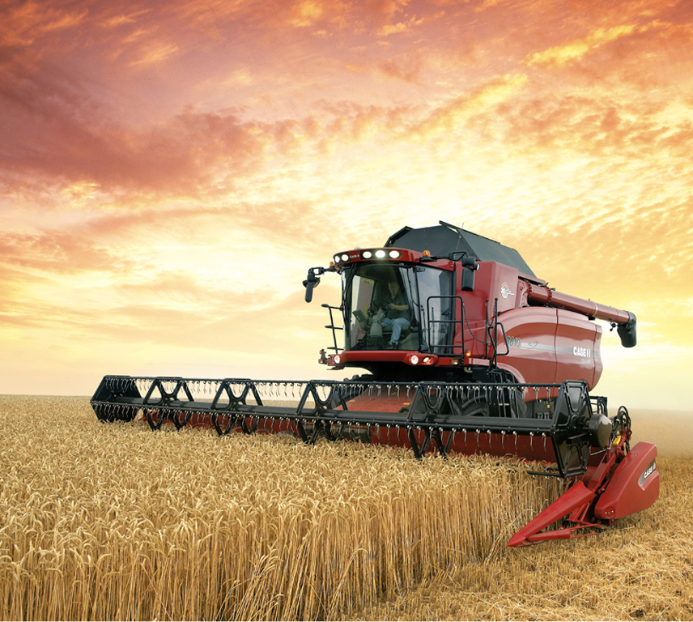
Факторы эффективности:
Увеличение охвата фермерских хозяйств;
Рациональное организация мониторинга сельхоз культур;
Оценка страховых рисков;
Применение франшизы в страховых договорах;
Программирование страховых договоров;
Применение инновации в сельхоз страховании;
Повышение квалификации сотрудников и привлечение специалистов- агрономов.

Slide 31

ПРОБЛЕМЫ РАЗВИТИЯ АГРОСТРАХОВАНИЯ
Причины сдерживающие развитие отечественного рынка агрострахования можно разделить на 2 группы:
1. Со стороны страховых компаний:
высокие риски (сельское хозяйство более зависимо от природных факторов и несёт большие убытки от опасных природных явлений в пределах 70 % страховой суммы);
высокие риски;
высокая трудоемкость;
высокая убыточность агрострахования для страховщиков
отсутствие единого порядка расчета стоимости страхового тарифа;
отсутствие достоверной информации относительно объекта страхования;
нехватка средств у сельхозпроизводителей;
предвзятое отношение к страховым компаниям;
отсутствие массового спроса на эту услугу.
2. Сельхозпроизводители:
высокие тарифы;
недостаток свободных оборотных средств;
низкая рентабельность бизнеса;
отсутствие здоровой конкуренции между страховыми компаниями.
объем господдержки не всегда ясен.
отсутствие информации о программах страхования и тарифах

Slide 32

Предложения
В целях развития страховой культуры среди производителей сельхозпродуктов необходимо усилить работу о роли и преимуществе страхования, через средства массовой информации путем рекламы, агитации и пропаганды.
Субсидирование из Государственного бюджета до 50% начисленные страховые премии по основным приоритетным направлениям сельхоз насаждений.
Создание централизованных страховых фондов.
Разработать концепцию и законопроект по страхованию сельскохозяйственных рисков.

Slide 33
СПАСИБО ЗА ВНИМАНИЕ!

